Slide 1

Неповнолітні як учасники договірних правовідносин.Власність неповнолітніх. Спадкування

Slide 2

Власність — це економічний термін, який означає належність особі того чи іншого майна.
Право власності — це врегульовані законом суспільні відносини щодо володіння, користування і розпорядження майном.

Slide 3
Право власності:
Право володіння — це юридична можливість особи фізично впливати на річ (фактично панувати над нею). Володіння може бути законне (купівля у магазині телевізора, отримання автомобіля у спадок, отримання подарунка) і незаконне (крадіжка, скупка краденого, купівля побутової техніки за низькою ціною у наркомана).
Право користування — це юридична можливість одержувати корисні властивості від речі для задоволення потреб. Наприклад, користування одягом, автомобілем, здавання в оренду квартири.
Право розпорядження — це юридична можливість власника визначати долю речі. Наприклад, людина продає власний автомобіль, батько оформив доручення на сина на право керувати своїм автомобілем, художник подарував власну картину, родина викинула старі меблі на смітник.

Slide 4
Неповнолітні можуть мати майно як на правах особистої приватної власності (особисті речі), так і спільне з батьками чи опікунами майно (будинок чи квартира).
До 14 років майном неповнолітніх розпоряджаються їхні батьки, з 14 до 18 років неповнолітні можуть розпоряджатися своїм майном за згодою одного з батьків.
Правочини, що потребують нотаріального посвідчення від імені неповнолітніх віком від 14 до 18 років, можуть бути посвідчені нотаріусом лише за умови, якщо вони вчинені за згодою батьків (усиновлювачів) або піклувальника.

Slide 5
Малолітня та неповнолітня особа, вважаються такими, що прийняли спадщину, якщо не було подано заяву про відмову від прийняття спадщини відповідно до чинного законодавства Тобто, незалежно від того чи подавалась заява про прийняття спадщини від імені малолітньої. чи неповнолітньою особою, чи була зареєстрована малолітня або неповнолітня особа разом із спадкодавцем на момент смерті — вони приймають спадщину автоматично. Тому подання заяви про прийняття спадщини такими особами не є обов'язковим.
Особа, яка досягла чотирнадцяти років (неповнолітня), має право подати заяву про прийняття спадщини без згоди своїх батьків.
Заяву про прийняття спадщини від імені малолітньої особи подають її батьки (усиновлювачі).
Для подання заяви про прийняття спадщини встановлюється строк у шість місяців, який починається з часу відкриття спадщини. Часом відкриття спадщини є день смерті особи або день, з якого вона оголошується померлою.
Неповнолітня особа віком від чотирнадцяти до вісімнадцяти років може відмовитися від прийняття спадщини за згодою батьків (усиновлювачів) і органу опіки та піклування . Слід зауважити, що така згода надається обома батьками!!!

Slide 6


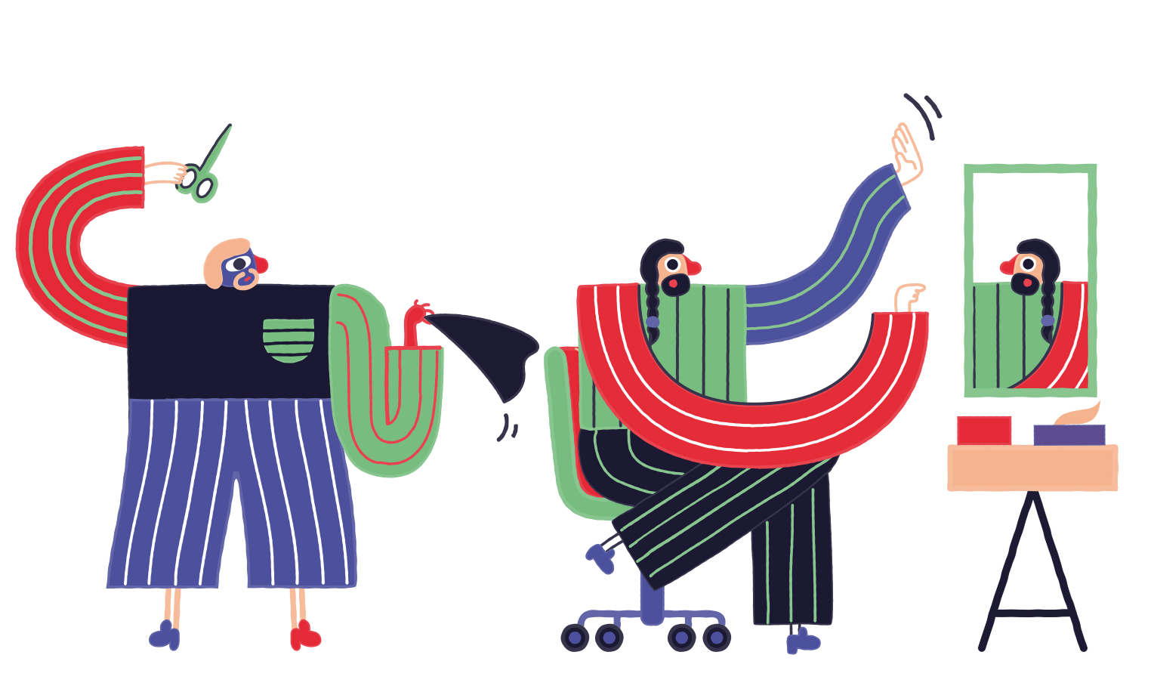

Кожного дня, навіть не помічаючи цього, ми стаємо учасниками правовідносин: їдемо в транспорті, здійснюємо покупки, відвідуємо перукарню, отримуємо поштову кореспонденцію тощо. Переважна більшість правовідносин, учасником яких стає пересічна людина, урегульовуються цивільним правом, а отже, є цивільно­правовими.

Slide 7

Цивільне право - це
галузь права, що контролює майнові відносини та особисті немайнові відносини.
Мета – захист приватних інтересів.
Суб’єктами цивільно-правових відносин є фізичні та юридичні особи.

Slide 8

Особисті немайнові відносини — це відносини, які не мають економічного змісту; вони пов’язані із самою особистістю, тобто мають невідчужуваний характер. Особисті немайнові відносини індивідуалізують особу, оскільки виникають завдяки здійсненню нею її особистих прав і свобод (наприклад право особи на життя, здоров’я, честь, гідність, ім’я тощо). Тобто в цьому випадку йдеться про суб’єктивні права, які належать кожній особі від народження або закріплюються за нею законом. Особистими немайновими правами особа володіє протягом усього свого життя.

